Slide 1
First-Order Logic (Logic vị từ)

Slide 2
Outline
Why FOL?
Syntax and semantics of FOL
Using FOL
Wumpus world in FOL
Knowledge engineering in FOL

Slide 3
First-Order Logic
Nhắc lại: Logics are characterized by what they commit to as "primitives".
Logic | What Exists in World | Knowledge States
Propositional | facts | true/false/unknown
First-Order | facts, objects, relations | true/false/unknown
Temporal | facts, objects, relations, times | true/false/unknown
Probability Theory | facts | degree of belief 0..1
Fuzzy | degree of truth | degree of belief 0..1

Slide 4
First-Order Logic – FOL: Logic vị từ
Khả năng biểu diễn của logic mệnh đề (Propositional Logic) rất hạn chế:
PL chỉ biểu diễn các sự kiện trong thế giới thực
Ngoài các sự kiện, trong thế giới thực còn có các đối tượng với các thuộc tính và các quan hệ của chúng.
FOL là mở rộng của PL và cho phép mô tả thế giới có chứa:
Đối tượng (Objects): people, houses, colors, wars, …
Quan hệ (Relations): red, round, brother of, bigger than, part of, between, …
Hàm (Functions): father of, best friend, plus, …

Slide 5
First-Order Logic Syntax
What does the following FOL sentence mean?
∃x [Person(x) ∧ ∀t (Time(t) → Fool(x, t))] ∧ ∃t [Time(t) ∧ ∀x (Person(x) → Fool(x, t))] ∧ ¬∀t, x [Time(t) ∧ Person(x) → Fool(x, t)]
Abraham Lincoln:
"If you once forfeit the confidence of your fellow citizens, you can never regain their respect and esteem. It is true that you may fool some of the people all of the time; you can even fool all of the people some of the time, but you can’t fool all of the people all of the time."

Slide 6
First order logic– Syntax in BNF
Sentence = AtomicSentence
| Sentence Connective Sentence
| Quantifier Variable,… Sentence
| ¬Sentence
| (Sentence)
AtomicSentence = Predicate(Term,…) | Term = Term
Term = Function(Term,…) | Constant | Variable
Connective = ∧ | ∨ | → | ↔
Quantifier = ∀ | ∃
Constant = A | X₁ | John | …
Variable = a | x | s | …
Predicate = Brother | HasColor | …
Function = MotherOf | Cosine | …

Slide 7
Cú pháp của FOL: Term
Term biểu diễn một đối tượng trong thế giới gồm:
Constants (ký hiệu hằng), biểu diễn một đối tượng cụ thể. Vd: John, 2, Sky,...
Variables (ký hiệu biến), vd: x, y, a, b, c…
Functions (Hàm)
Function(Term₁, …, Term_{n})
Là một quan hệ đặc biệt: ánh xạ một hay nhiều đối tượng với chính xác một đối tượng khác.
Ví dụ: Quan hệ mẹ có thể biểu diễn bằng hàm: MotherOf(John)
Có thể dùng biểu diễn thuộc tính đối tượng, vd: LeftLegOf(y), Sqrt(x), Income(x), ...

Slide 8
Cú pháp của FOL: Atomic Sentence
Atomic Sentence (Câu nguyên tố) có thể là một vị từ hoặc quan hệ bằng.
Predicates (Vị từ): Biểu diễn quan hệ giữa các đối tượng
Là phát biểu có dạng Predicate(term1, term2, …)
Khi thay thế term1, term2, … bằng các đối tượng cụ thể t1, t2, ... thì Predicate(t1, t2, ...) là có chân trị true/false. Ví dụ: Teacher(John, Deb), <=(Sqrt(2), Sqrt(7))
Phân biệt với hàm: hàm biểu diễn một đối tượng, trong khi vị từ có chân trị True hoặc False
Quan hệ = (bằng): Term1 = Term2
là vị từ =(Term1, Term2)
là true nếu Term1 và Term2 biểu diễn cùng 1 đối tượng.
Ví dụ: FatherOf(John) = Henry Income(John) = 20K
Notes:
An atom/literal is smallest expression to which a truth value can be assigned.
Predicate(Term₁, …, Term_{n}):
Teacher(John, Deb), <=(Sqrt(2),Sqrt(7))
is a relation for which there is more than one answer
maps one or more objects to a truth value
represents a user defined truth relation
Term₁ = Term₂:
Income(John) = 20K, 1 = 2
represents the equality relation when two terms refer to the same object
is a predicate in prefix form: =(Term₁, Term₂)

Slide 9
Complex sentences: Câu phức
Câu phức được tạo từ câu nguyên tố dùng các phép toán logic ¬, →, ∧, ∨, ↔ ¬S , S₁ ∧ S₂ , S₁ ∨ S₂ , S₁ → S₂ , S₁ ↔ S₂
Ví dụ:
Sibling(John, Richard) → Sibling(Richard, John)
>(1, 2) ∨ ≥(1, 2)
>(1, 2) ∧ ¬>(1, 2)
Câu phức có thể tạo từ các câu nguyên tố và các lượng từ ∀, ∃

Slide 10
Chân trị (Truth) của câu
Chân trị của mỗi câu được xác định tương ứng bởi một mô hình (model) và một diễn dịch (interpretation)
Model chứa các đối tượng và các quan hệ giữa chúng
Interpretation xác định sự ý nghĩa của các ký hiệu
Một câu nguyên tố predicate(term₁, ..., term_{n}) là đúng nếu các đối tượng biểu diễn bởi term₁, ..., term_{n} có quan hệ được biểu diễn bởi vị từ predicate.
Ví dụ: Chân trị của F(D,J) là gì? Giả sử:
Model: gồm các đối tượng Deb, Jim, Sue, Bob và quan hệ bạn (Friend) gồm các bộ {<Deb, Sue>, <Sue, Deb>}
Interpretation: D là Deb, J là Jim, S là Sue, B là Bob. F(Term1, Term2) nghĩa là Term1 là bạn của Term2
Như vậy F(D,J) có chân trị false
Notes:
Sentences are true with respect to a model and an interpretation
Model contains objects and relations among them
the domain of a model is the set of objects it contains
Interpretation specifies referents for
constant symbols → objects
predicate symbols → relations
function symbols → functional relations
An atomic sentence predicate(term₁, ..., term_{n}) is true iff the objects referred to by term₁, ..., term_{n} are in the relation referred to by predicate

Slide 11
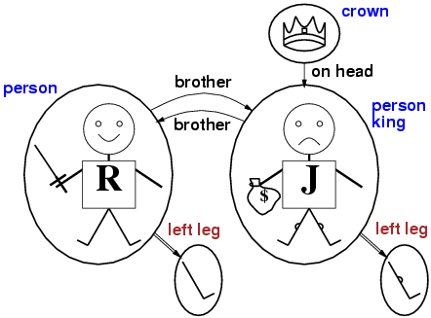
Models for FOL: Example

Slide 12
Universal quantification - Lượng từ phổ dụng
∀<variables> <sentence>
"All students at UAF are smart": ∀x At(x, UAF) → Smart(x)
∀x P(x) là đúng nếu P đúng với mọi x là đối tượng có thể trong miền giá trị.
Hay ∀x P(x) tương đương với phép hội của các thể hiện của P
∀x At(x, UAF) → Smart(x) ≡ At(John, UAF) → Smart(John)) ∧ At(Richard, UAF) → Smart(Richard) ∧ At(Mary, UAF) → Smart(Mary) ...
Notes:
∀<variables> <sentence>
"All students at UAF are smart": ∀x At(x, UAF) → Smart(x)
∀x P(x) is true in a model m iff P is true with x being each possible object in the model
Roughly speaking, equivalent to the conjunction of instantiations of P
At(KingJohn, UAF) → Smart(KingJohn)
∧ At(Richard, UAF) → Smart(Richard)
∧ At(Mary, UAF) → Smart(Mary)
...

Slide 13
Lỗi diễn dịch nên tránh
Lượng từ phổ dụng ∀ thường dùng với phép kéo theo → để hình thành luật "if … then …"
"Tất cả các sinh viên DH02 đều đã học môn CSDL" Gọi Studied(x,y) = "sinh viên x đã học môn y" DH02Student(x) = "x là sinh viên DH02"
Khi đó câu trên có thể biểu diễn như sau: ∀x DH02Student(x) → Studied(x, CSDL) trong đó x thuộc miền tất cả các sinh viên.
"Mammals must have fur". ∀x Mammal(x) → HasFur(x)
Một lỗi chung nên tránh: dùng phép toán ∧ với ∀
Ví dụ: ∀x DH02Student(x) ∧ Studied(x, CSDL) có ý nghĩa là "Mọi sinh viên đều là sinh viên DH02 và đều đã học môn CSDL"

Slide 14
Existential quantification: Lượng từ tồn tại
∃<variables> <sentence>
"Someone at UAF is smart": ∃x At(x, UAF) ∧ Smart(x)
∃x P(x) là đúng nếu P đúng với x là một đối tượng nào đó trong miền giá trị.
Nói cách khác, ∃x P(x) tương đương với phép tuyển (disjunction ) của các thể hiện (instantiation) của P
∃x At(x, UAF) ∧ Smart(x) ≡ (At(John, UAF) ∧ Smart(John)) ∨ (At(Richard, UAF) ∧ Smart(Richard)) ∨ (At(Mary, UAF) ∧ Smart(Mary)) ∨ ...
Notes:
∃<variables> <sentence>
"Someone at UAF is smart": ∃x At(x, UAF) ∧ Smart(x)
∃x P(x) is true in a model m iff P is true with x being some possible object in the model
Roughly speaking, equivalent to the disjunction of instantiations of P
(At(KingJohn, UAF) ∧ Smart(KingJohn))
∨ (At(Richard, UAF) ∧ Smart(Richard))
∨ (At(Mary, UAF) ∧ Smart(Mary))
∨ ...

Slide 15
Lỗi diễn dịch khác nên tránh
Lượng từ tồn tại ∃ thường dùng với phép hội ∧ để định nghĩa một danh sách các thuộc tính hay sự kiện của một đối tượng
Ví dụ: "Có một sinh viên DH02 đã học môn CSDL“
∃x DH02Student(x) ∧ Studied(x, CSDL) trong đó x thuộc tập tất cả các sinh viên.
Một lỗi diễn dịch chung nên tránh: dùng → với ∃:
Ví dụ: ∃x DH02Student(x) → Studied(x, CSDL) có chân trị đúng nếu có một sinh viên không là sinh viên DH02!

Slide 16
Tính chất của lượng từ
∀x ∀y P(x,y) ≡ ∀y ∀x P(x,y)
∃x ∃y P(x,y) ≡ ∃y ∃x P(x,y)
∀x ∀y Likes(x,y) Everyone likes everyone.
∀y ∀x Likes(x,y) Everyone is liked by everyone.
Chú ý: ∃x ∃y có thể viết là ∃x,y, tương tự với ∀
∃x ∀y không tương đương với ∀y ∃x
∃x ∀y Loves(x,y)
"There is a person who loves everyone in the world"
∀y ∃x Loves(x,y)
"Everyone in the world is loved by at least one person"
Định lý: ∃x ∀y P(x, y) ╞ ∀y ∃x P(x, y)

Slide 17
Tính chất của lượng từ
(∀x P(x)) ∧ A ≡ ∀x (P(x) ∧ A) (∃x P(x)) ∧ A ≡ ∃x (P(x) ∧ A) (∀x P(x)) ∨ A ≡ ∀x (P(x) ∨ A) (∃x P(x)) ∨ A ≡ ∃x (P(x) ∨ A) Trong đó A là câu không chứa biến x
∀x P(x) ∧ ∀x Q(x) ≡ ∀x (P(x) ∧ Q(x)) ∃x P(x) ∨ ∃x Q(x) ≡ ∃x (P(x) ∨ Q(x))
∃x P(x) ∧ ∃x Q(x) ≡ ∃x ∃y (P(x) ∧ Q(y)) ∀x P(x) ∨ ∀x Q(x) ≡ ∀x ∀y (P(x) ∨ Q(y))
∀x P(x) ∧ ∃x Q(x) ≡ ∀x ∃y (P(x) ∧ Q(y)) ∀x P(x) ∨ ∃x Q(x) ≡ ∀x ∃y (P(x) ∨ Q(y))
∃x (P(x) → Q(x)) ≡ ∀x P(x) → ∃x Q(x)

Slide 18
Phủ định của câu lượng từ hóa
∀x Likes(x,IceCream)
"Mọi người đều thích kem."
Phủ định của câu này là
"Không phải mọi người đều thích kem."
Mà tương tự với …
"Một người nào đó không thích kem."
∃x ¬Likes(x,IceCream)
Qui tắc phủ định của mệnh đề lượng từ hóa:
¬∀x P(x) ≡ ∃x ¬P(x)
¬∃x P(x) ≡ ∀x ¬P(x)

Slide 19
Đối ngẫu của câu lượng từ hóa
∀x Likes(x,IceCream)
"Mọi người đều thích kem."
Câu trên tương tự với
"Không có người nào không thích kem."
¬∃x ¬Likes(x,IceCream)
Phủ định kép (double-negative) thì ý nghĩa không đổi! Hai câu trên gọi đối ngẫu của nhau
Áp dụng quy tắc phủ định, ta có thể chứng minh 2 câu lượng từ hóa đối ngẫu là tương đương:
¬∃x ¬P(x) ≡ ∀x P(x)
¬∀x ¬P(x) ≡ ∃x P(x)

Slide 20
Biểu diễn tri thức dùng FOL
"Bob is a student."
Tìm đối tượng từ nouns hoặc noun phrases: Bob
Tìm quan hệ từ verbs hoặc verb phrases: is a student
Answer: Student(Bob)
Quan hệ bậc 1 hay thuộc tính
"Deb and Sue are women."
"Deb and Sue aren't students."
"Deb and Sue aren’t friends."

Slide 21
Biểu diễn tri thức dùng FOL
"America bought Alaska from Russia."
Đối tượng? America, Alaska, Russia
Quan hệ? bought(who, what, from) là một quan hệ bậc 3
Answer: Bought(America, Alaska, Russia)
Chú ý thứ tự và ý nghĩa của các đối tượng trong vị từ của quan hệ.
"Warm is between cold and hot."
"Deb, Lynn, Jim, and Steve went together to APT."
Notes:
B(W, C, H)
WT(D, L, J, S, APT) this form limits the expressiveness to groups of exactly 4 going together to some location
better to use a binary predicate and logical connectives to form groups of 3 or more

Slide 22
Sử dụng biến có lượng từ
Khi miền đối tượng được giới hạn bởi phạm vi:
Tất cả: anything, everything, whatever, anybody, anyone, everybody, everyone, whoever, …
∀x Person(x) ∧ ... → ...
Một vài (có ít nhất một) : something, somebody, …
∃x Person(x) ∧ ... ∧ ...
Không có: nothing, nobody, no one, …
¬∃x Person(x) ∧ ... ∧ ...
Notes:
∃x C(J, x) <=> Collects(Jim,Pencil) v Collects(Jim, Deb) v …
∃x C(x, J) restrict to domain of people: ∃x P(x) ∧ C(x,J)

Slide 23
Sử dụng biến có lượng từ
"Mọi sinh viên đều biết tiếng Anh."
Biến và lượng từ? mọi sinh viên ∀x
∀x Sinhvien(x) → BietTiengAnh(x)
Nếu x hiểu ngầm là sinh viên ta có thể viết ngắn gọn:
∀x BietTiengAnh(x)
"Có một sinh viên biết tiếng Nga."
∃x Sinhvien(x) ∧ BietTiengNga(x)
"Có một sinh viên không biết tiếng Anh."
∃x Sinhvien(x) ∧ ¬BietTiengAnh(x)
"Không sinh viên nào biết tiếng Nga."
¬∃x Sinhvien(x) ∧ BietTiengNga(x)
≡ ∀x ¬(Sinhvien(x) ∧ BietTiengNga(x))
≡ ∀x ¬Sinhvien(x) ∨ ¬BietTiengNga(x)
≡ ∀x Sinhvien(x) → ¬BietTiengNga(x)

Slide 24
Câu có quan hệ phức tạp
"All stinky shoes are allowed." (1) (Tất cả các đôi giầy có mùi được cho phép)
Answer: ∀x Shoe(x) ∧ Stinky(x) → Allowed(x)
"No stinky shoes are allowed." (2)
Answer: ¬∃x Shoe(x) ∧ Stinky(x) ∧ Allowed(x)
Câu (2) tương đương với:
"(All) Stinky shoes are not allowed."
Answer: ∀x Shoe(x) ∧ Stinky(x) → ¬Allowed(x)
Câu (2) có tương đương với câu (1)? Không
Notes:
Demonstration of equivalence of passing the negation through the quantifier
![ ( Sh(A) ^ St(A) ^ Al(A) ) v ( Sh(B) ^ St(B) ^ Al(B) ) ] <=> !(-A-) ^ !(-B-) <=> ( Sh(A) ^ St(A) -> !(Al(A) ) ^ (Sh(B) ^ St(B) -> !(Al(B))
!(-A-) <=> !Sh(A) v !St(A) v !Al(A) <=> !( Sh(A) ^ St(A) ) v !Al(A) <=> Sh(A) ^ St(A) -> !(Al(A))
1st is NOT negative of second.
Negative is “Some stinky shoe is not allowed.”
Ex Sh(x) ^ St(x) ^ !Al(x)

Slide 25
Lượng từ nhiều biến
"Jim sưu tầm mọi thứ."
Đối tượng? Jim Biến và lượng từ? ? mọi thứ ∀x
Answer: ∀x Collects(Jim,x)
"Có một người nào đó sưu tầm một vật nào đó"
Answer: ∃x ∃y Collects(x,y)
Bài tập:
"Mọi người đều sưu tầm một thứ gì đó."
"Có một người mà sưu tầm mọi thứ."
"Không có ai sưu tầm mọi thứ."
"Có một thứ mà Jim không sưu tầm."
"Có một thứ mà không ai sưu tầm."
"Có đúng một thứ mà mọi người đều sưu tầm."
∃y(∀x Collects(x,y) ∧ (∀z∀w Collects(w,z) → z=y))
Notes:
Ax,y Person(x) => C(x,y)
Ax Ey Person(x) => C(x,y)
Ey Ax Person(x) => C(x,y)

Slide 26
Biểu diễn tri thức dùng FOL
"All hoarders collect everything." (Tất cả kẻ tích trữ đều sưu tầm mọi thứ)
Answer: ∀x (Hoarder(x) → ∀y Collects(x,y))
≡ ∀x (¬Hoarder(x) ∨ ∀y Collects(x,y))
≡ ∀x ∀y (¬Hoarder(x) ∨ Collects(x,y))
≡ ∀x ∀y (Hoarder(x) → Collects(x,y))
Bài tập:
“(All) Hoarders collect something."
Answer: ∀x ∃y Hoarder(x) → Collects(x,y)
"Some hoarders collect everything."
Answer: ∃x ∀y Hoarder(x) ∧ Collects(x,y)
"Some hoarders collect something."
Answer: ∃x ∃y Hoarder(x) ∧ Collects(x,y)
Notes:
Unquantified variables will be assumed to be universally quantified.
Demonstration of equivalent representation:
Ax [ H(x) -> Ay ( V(y) -> C(x,y) ) ] <=> Ax,y [ H(x) ^ V(y) -> C(x,y) ]
A -> (B -> C) <=> !A v (!B v C) <=> (!A v !B) v C <=> !(A ^ B) v C <=> (A ^ B) -> C <=> A ^ B -> C
Ax [ H(x) -> Ey ( V(y) ^ C(x,y) ) ]

Slide 27
Biểu diễn tri thức dùng FOL
Câu có quan hệ phức tạp hơn nữa:
"No hoarders collects anything." Không kẻ tích trữ nào sưu tầm mọi thứ
Answer: ¬∃x ∀y Hoarder(x) ∧ Collects(x,y)
Phủ định kép ta có câu tương đương:
"All hoarders does not collect something."
Answer: ∀x ∃y Hoarder(x) → ¬Collects(x,y))
Bài tập:
"All hoarders collects nothing."
Answer: ∀x (Hoarder(x) → ¬∃y Collects(x, y))
≡ ∀x ∀y Hoarder(x) → ¬Collects(x,y)
Notes:
Anything is a tricky word since sometimes it means something and others it means everything:
"Nothing collects anything." here anything means something!
"Nothing collects everything." not the same as sentence above
Ax !Ey C(x,y)

Slide 28
Biểu diễn tri thức dùng FOL
"Any good amateur can beat some professional." (Một vận động viên nghiệp dư chơi tốt có thể đánh bại một vận động viên chuyên nghiệp)
Phân tích thành các thành phần nhỏ:
∀x [(x is a good amateur) → (x can beat some professional)]
(x can beat some professional) là ∃y [(y is a professional) ∧ (x can beat y)]
Answer: ∀x [(Amateur(x) ∧ GoodPlayer(x)) → ∃y (Professional(y) ∧ Beat(x, y))]
"Some professionals can beat all amateurs."
Notes:
Ex [ (x is professional) ^ (x can beat all amateurs)]
Ex [ P(x) ^ Ay( A(y) -> B(x,y) ) ]

Slide 29
Biểu diễn tri thức dùng FOL
Sử dụng quan hệ hàm và quan hệ bằng:
"John's income is 20K." (Thu nhập của John là 20 ngàn USD)
Quan hệ hàm? Income(x)
Answer: Income(John) = 20K
"There are exactly two shoes." (Có chính xác 2 đôi giầy)
Answer: ∃x,y Shoe(x) ∧ Shoe(y) ∧ ¬(x=y) ∧ ∀z (Shoe(z) → (x=z) ∨ (y=z))
Notes:
X and y are shoes and they’re not the same shoes and all other shoes are either shoe x or shoe y

Slide 30
Biểu diễn tri thức dùng FOL
Một số từ đáng lưu ý: always (luôn luôn), sometimes (thỉnh thoảng), never (không bao giờ)
"Good people always have friends." có nghĩa là: "All good people have friends."
∀x Person(x) ∧ Good(x) → ∃y(Friend(x,y))
"Busy people sometimes have friends." có nghĩa là : "Some busy people have friends."
∃x Person(x) ∧ Busy(x) ∧ ∃y(Friend(x,y))
"Bad people never have friends." có nghĩa là : "Bad people have no friends."
∀x Person(x) ∧ Bad(x) → ¬∃y(Friend(x,y))
hay tương đương: "No bad people have friends."
¬∃x Person(x) ∧ Bad(x) ∧ ∃y(Friend(x,y))

Slide 31
Biểu diễn tri thức dùng FOL
Một số từ chỉ thời gian đáng lưu ý: while, when, whenever, …
"Jo always writes home when she is away from home." Jo luôn viết thư về nhà khi cô ta đi xa
∀x Time(x) ∧ Away(Jo,Home,x) → Writes(Jo,Home,x)
"You can fool some of the people all of the time." Bạn có thể lừa một số người nào đó ở tất cả mọi lúc
∃x (person(x) ∧ (∀t time(t) → canfool(x,t)))
"You can fool all of the people some of the time." Bạn có thể lừa mọi người ở một số thời điểm nào đó
∀x person(x) → ∃t (time(t) ∧ canfool(x,t))

Slide 32
Biểu diễn tri thức dùng FOL
"All purple mushrooms are poisonous." Tất cả nấm tía đều có độc
∀x mushroom(x) ∧ purple(x)) → poisonous(x)
"No purple mushroom is poisonous."
¬∃x purple(x) ∧ mushroom(x) ∧ poisonous(x)
≡ ∀x mushroom(x) ∧ purple(x)) → ¬poisonous(x)
"There are exactly two purple mushrooms." Có đúng 2 loại nầm tía
∃x ∃y mushroom(x) ∧ purple(x) ∧ mushroom(y) ∧ purple(y) ∧ ¬(x=y) ∧ (∀z (mushroom(z) ∧ purple(z)) → ((x=z) v (y=z)))

Slide 33
Interacting with FOL KBs
Suppose a wumpus-world agent is using an FOL KB and perceives a smell and a breeze (but no glitter) at t=5: Tell(KB, Percept([Smell,Breeze,None], 5))
Ask(KB, ∃a BestAction(a,5)) I.e., does the KB entail some best action at t = 5?
Answer: Yes, {a / Shoot} ← substitution (binding list)
Given a sentence S and a substitution σ, Sσ denotes the result of plugging σ into S; e.g.,
S = Smarter(x,y) σ = { x/Hillary, y/Bill } Sσ = Smarter(Hillary,Bill)
Ask(KB,S) returns some / all σ such that KB╞ Sσ

Slide 34
Knowledge base for the wumpus world
Perception
∀t,s,b Percept([s,b,Glitter], t) → Glitter(t)
Reflex
∀t Glitter(t) → BestAction(Grab,t)

Slide 35
Deducing hidden properties
Adjacent properties
∀x,y,a,b Adjacent([x,y], [a,b]) ↔ [a,b] ∈ {[x+1,y], [x-1,y], [x,y+1], [x,y-1]}
Properties of squares:
∀s,t At(Agent,s,t) ∧ Breeze(t) → Breezy(s)
Squares are breezy near a pit:
Diagnostic rule – infer cause from effect ∀s Breezy(s) → ∃r Adjacent(r, s) ∧ Pit(r)
Causal rule – infer effect from cause ∀r Pit(r) → (∀s Adjacent(r,s)→ Breezy(s))

Slide 36
Knowledge engineering in FOL
Identify the task
Assemble (thu thập) the relevant knowledge
Decide on a vocabulary of predicates, functions, and constants
Encode general knowledge about the domain
Encode a description of the specific problem instance
Pose queries to the inference procedure and get answers
Debug the knowledge base

Slide 37
The kinship domain
Biểu diễn thông tin về quan hệ họ hàng của người :
Brothers are siblings
∀x,y Brother(x,y) ↔ Sibling(x,y)
One's mother is one's female parent
∀m,c Mother(c) = m ↔ (Female(m) ∧ Parent(m,c))
"Sibling" is symmetric
∀x, y Sibling(x,y) ↔ Sibling(y,x)
Definition of Sibling in terms of Parent:
∀x,y Sibling(x,y) ↔ [¬(x = y) ∧ ∃m,f ¬(m = f) ∧ Parent(m,x) ∧ Parent(f,x) ∧ Parent(m,y) ∧ Parent(f,y)]

Slide 38
Summary
First-order logic:
objects and relations are semantic primitives
syntax: constants, functions, predicates, equality, quantifiers
Increased expressive power: sufficient to define wumpus world

Slide 39
Inference in first-order logic

Slide 40
Outline
Reducing (Rút gọn) first-order inference to propositional inference
Unification – Phép đồng nhất
Generalized Modus Ponens – Luật khẳng định tổng quát
Forward chaining – Lập luận tiến
Backward chaining - Lập luận lùi
Resolution – Hợp giải

Slide 41
Universal instantiation (UI)
Universal instantiation: Cụ thể hóa phổ dụng
Trong một câu, nếu thay thế một biến v bị buộc bởi lượng từ phổ dụng (∀) bằng một đối tượng cụ thể g ta được một câu đúng
Ví dụ: ∀x King(x) ∧ Greedy(x) → Evil(x) Áp dụng UI bằng cách thay thế biến x bằng John, Richard, … ta được:
King(John) ∧ Greedy(John) → Evil(John) King(Richard) ∧ Greedy(Richard) → Evil(Richard) King(Father(John)) ∧ Greedy(Father(John)) → Evil(Father(John)

Slide 42
Existential instantiation (EI)
Existential instantiation: Cụ thể hóa tồn tại
Trong một câu, nếu thay thế một biến v bị buộc bởi lượng từ tồn tại (∃) bằng một ký hiệu hằng K chưa xuất hiện trong KB ta được một câu đúng
Ví dụ:
Từ câu ∃x Crown(x) ∧ OnHead(x, John) áp dụng quy tắc EI ta được: Crown(C1) ∧ OnHead(C1, John)
với C₁ là một hằng ký hiệu mới, gọi là Skolem constant

Slide 43
Reduction to propositional inference
Giả sử KB chứa các câu sau:
∀x King(x) ∧ Greedy(x) → Evil(x) King(John) Greedy(John) Brother(Richard, John)
Rút gọn KB về dạng mệnh đề như sau: cụ thể hóa các câu lượng từ phổ dụng bằng các cách có thể ta được:
King(John) ∧ Greedy(John) → Evil(John) King(Richard) ∧ Greedy(Richard) → Evil(Richard) King(John) Greedy(John) Brother(Richard, John)
KB mới được gọi là được mệnh đề hóa, với các mệnh đề là King(John), Greedy(John), Evil(John), King(Richard), ...

Slide 44
Reduction (con't)
Every FOL KB can be propositionalized so as to preserve entailment
A ground sentence is entailed by new KB iff entailed by original KB
IDEA: propositionalize KB and query, apply resolution, return result
PROBLEM: with function symbols, there are infinitely many ground terms,
e.g., Father(Father(Father(John)))

Slide 45
Reduction (con't)
THEOREM: Herbrand (1930).
If a sentence α is entailed by an FOL KB, it is entailed by a finite subset of the propositionalized KB
IDEA: For n = 0 to ∞ do
Create a propositional KB by instantiating with depth-n terms
see if α is entailed by this KB
PROBLEM:
works if α is entailed, loops if α is not entailed
THEOREM: Turing (1936), Church (1936)
Entailment for FOL is semi-decidable (algorithms exist that say yes to every entailed sentence, but no algorithm exists that also says no to every non-entailed sentence.)

Slide 46
Problems with propositionalization
Propositionalization seems to generate lots of irrelevant sentences.
E.g., from:
∀x King(x) ∧ Greedy(x) → Evil(x)
King(John)
∀y Greedy(y)
Brother(Richard, John)
It seems obvious that Evil(John), but propositionalization produces lots of facts such as Greedy(Richard) that are irrelevant
With p k-ary predicates and n constants, there are p·n^{k} instantiations.

Slide 47
Unification
We can get the inference immediately if we can find a substitution θ such that King(x) ∧ Greedy(x) match King(John) ∧ Greedy(y) Select θ = {x/John, y/John} works
Unify(p, q) = θ if pθ = qθ
p | q | θ
Knows(John, x) | Knows(John, Jane) | {x / Jane}
Knows(John, x) | Knows(y, OJ) | {x / OJ, y / John}
Knows(John, x) | Knows(y, Mother(y)) | {y / John, x / Mother(John)}
Knows(John, x) | Knows(x, OJ) | {fail}

Slide 48
Unification
To unify Knows(John,x) and Knows(y,z) θ₁ = {y/John, x/z } or θ₂ = {y/John, x/Mary, z/Mary}
The first unifier is more general than the second.
There is a single most general unifier (MGU) that is unique up to renaming of variables. MGU = { y / John, x / z }

Slide 49
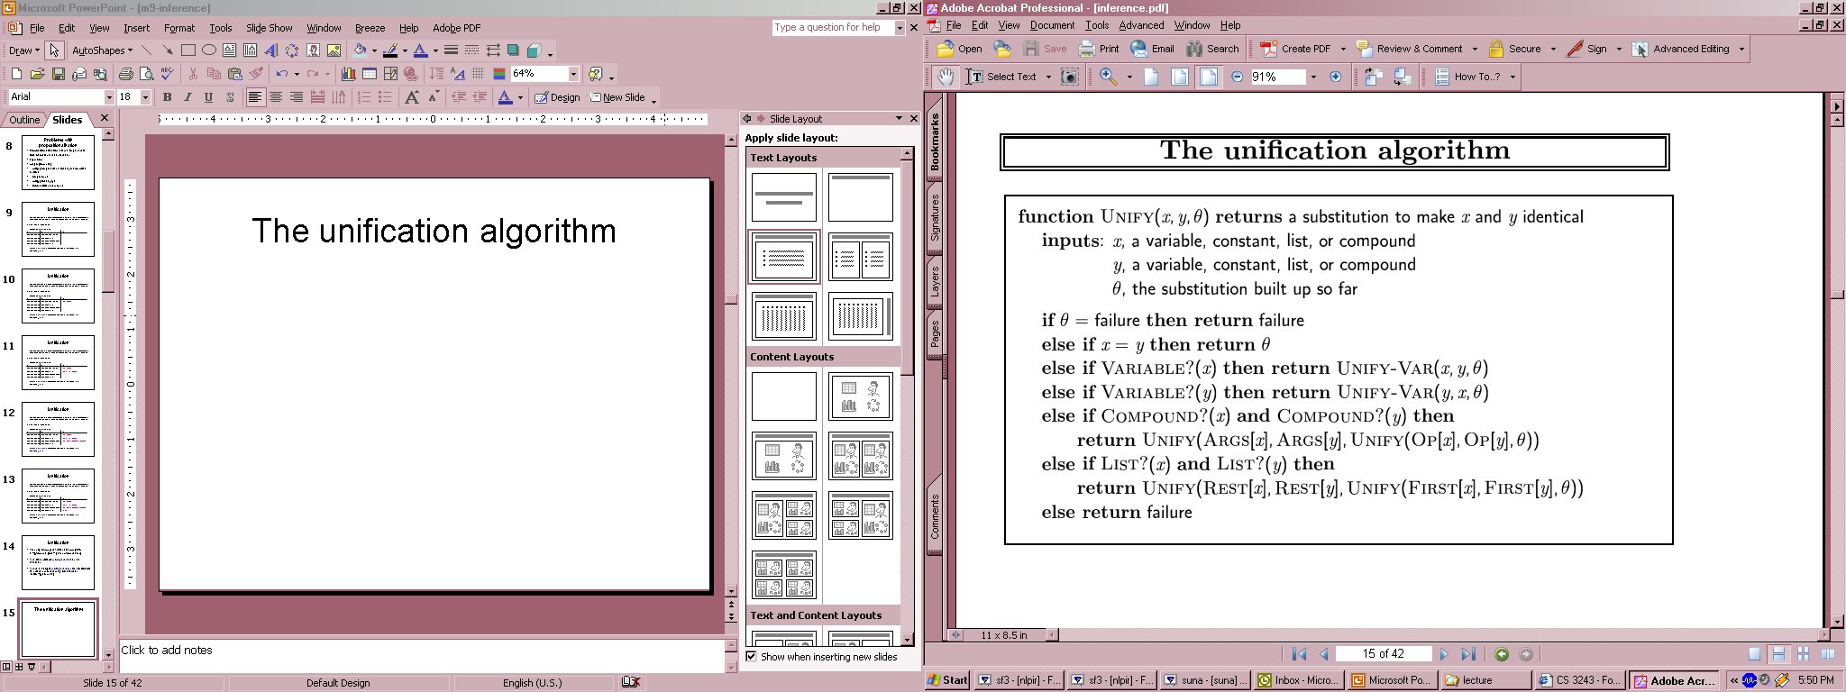
The unification algorithm

Slide 50
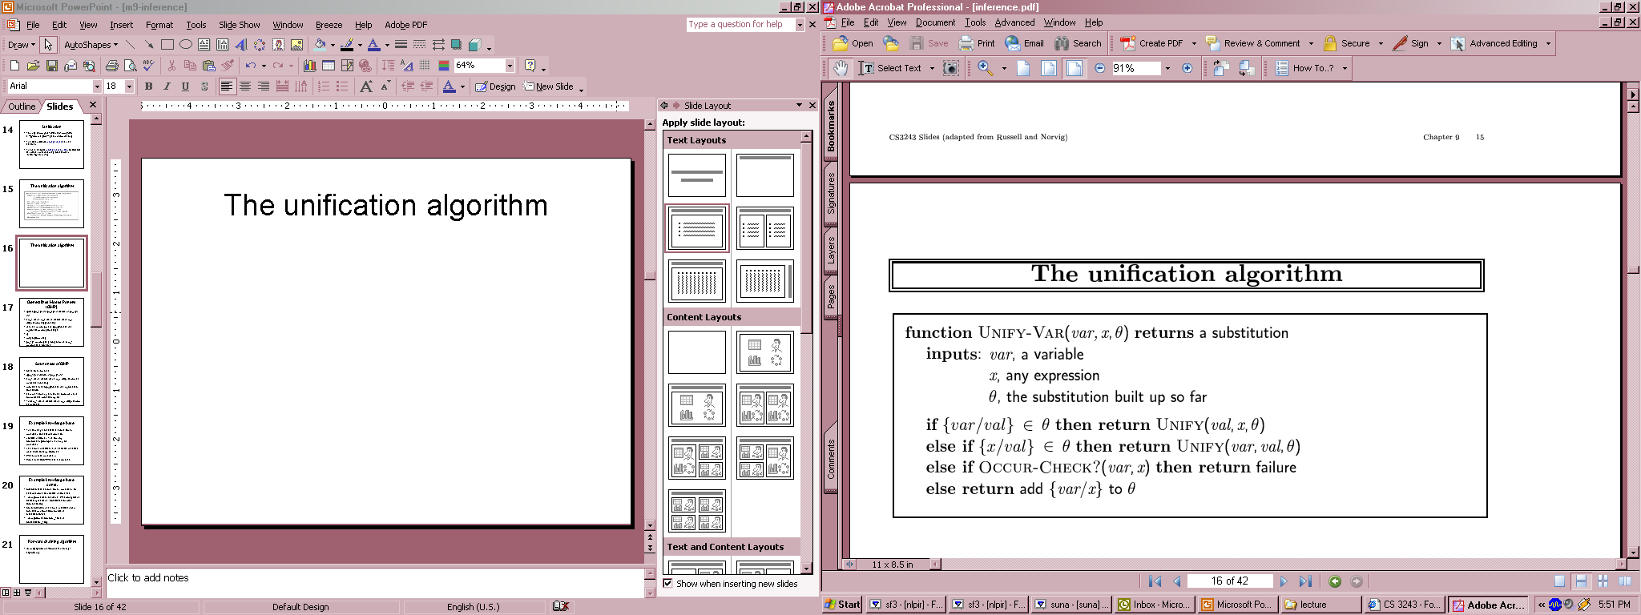
The unification algorithm

Slide 51
Generalized Modus Ponens (GMP)
Where p_{i}'θ = p_{i}θ for all i
E.g:
King(John)
Greedy(y)
King(x) ∧ Greedy(x) → Evil(x)
⇒ Evil(John) where θ is {x/John, y/John}
GMP used with KB of definite clauses (exactly one positive literal)
All variables assumed universally quantified

Slide 52
Soundness of GMP
Need to show that
p₁', …, p_{n}', (p₁ ∧ … ∧ p_{n} → q) ╞ qθ
provided that p_{i}'θ = p_{i}θ for all i
Lemma: For any sentence p, we have p ╞ pθ by UI
(p₁ ∧ … ∧ p_{n} → q) ╞ (p₁ ∧ … ∧ p_{n} → q)θ = (p₁θ ∧ … ∧ p_{n}θ → qθ)
p₁', …, p_{n}' ╞ p₁' ∧ … ∧ p_{n}' ╞ p₁'θ ∧ … ∧ p_{n}'θ
From 1 and 2, qθ follows by ordinary Modus Ponens

Slide 53
Example knowledge base
The law says that it is a crime for an American to sell weapons to hostile (thù địch) nations. The country Nono, an enemy of America, has some missiles (tên lửa), and all of its missiles were sold to it by Colonel West, who is American.
Prove that Col. West is a criminal

Slide 54
Example knowledge base contd.
... it is a crime for an American to sell weapons to hostile nations:
American(x) ∧ Weapon(y) ∧ Sells(x, y, z) ∧ Hostile(z) → Criminal(x)
Nono … has some missiles, i.e., ∃x Owns(Nono,x) ∧ Missile(x):
Owns(Nono, M₁) ∧ Missile(M₁)
… all of its missiles were sold to it by Colonel West
Missile(x) ∧ Owns(Nono, x) → Sells(West, x, Nono)
Missiles are weapons:
Missile(x) → Weapon(x)
An enemy of America counts as "hostile“:
Enemy(x, America) → Hostile(x)
West, who is American …
American(West)
The country Nono, an enemy of America …
Enemy(Nono, America)

Slide 55
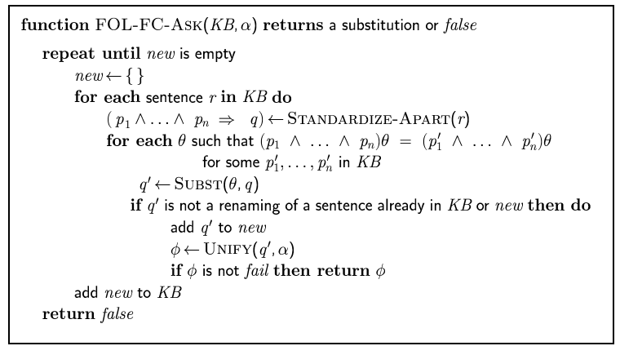
Forward chaining algorithm

Slide 56
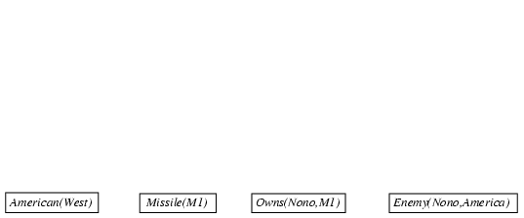
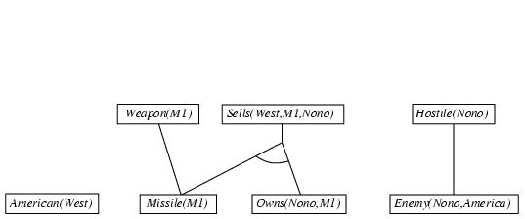
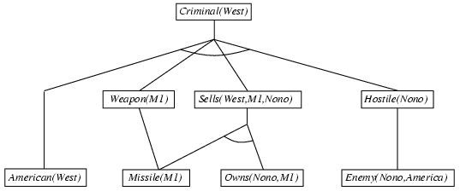
Forward chaining proof
(1) and θ={x/West, y/M1, z/Nono}
(3) and θ={x/M1}
(4) and θ={x/M1}
(5) and θ={x/Nono}

Slide 57
Properties of forward chaining
Sound and complete for first-order definite clauses
Datalog = first-order definite clauses + no functions
FC terminates for Datalog in finite number of iterations
May not terminate in general if α is not entailed
This is unavoidable: entailment with definite clauses is semidecidable

Slide 58
Efficiency of forward chaining
Incremental forward chaining: no need to match a rule on iteration k if a premise wasn't added on iteration k-1
match each rule whose premise contains a newly added positive literal
Matching itself can be expensive:
Database indexing allows O(1) retrieval of known facts
e.g., query Missile(x) retrieves Missile(M₁)
Forward chaining is widely used in deductive databases

Slide 59
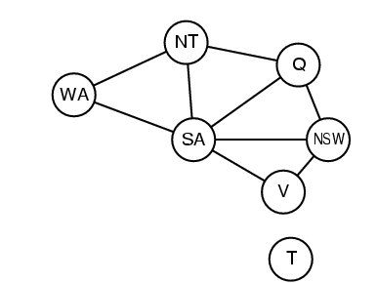
Hard matching example
Diff(wa,nt) ∧ Diff(wa,sa) ∧ Diff(nt,q) ∧ Diff(nt,sa) ∧ Diff(q,nsw) ∧ Diff(q,sa) ∧ Diff(nsw,v) ∧ Diff(nsw,sa) ∧ Diff(v,sa) ⇒ Colorable()
Diff(Red,Blue) Diff (Red,Green) Diff(Green,Red) Diff(Green,Blue) Diff(Blue,Red) Diff(Blue,Green)
Colorable() is inferred iff the CSP has a solution
CSPs include 3SAT as a special case, hence matching is NP-hard

Slide 60
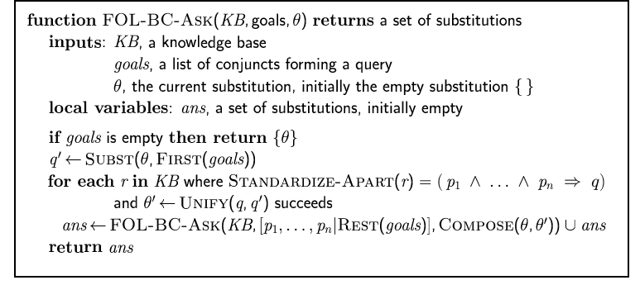
Backward chaining algorithm
SUBST(COMPOSE(θ1, θ2), p) = SUBST(θ2, SUBST(θ1, p))

Slide 61

Backward chaining example

Slide 62
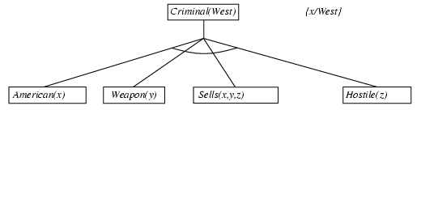
Backward chaining example
(1)

Slide 63
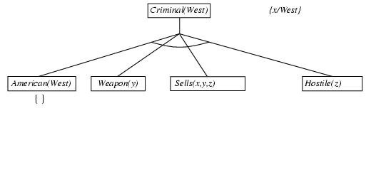
Backward chaining example
(1)

Slide 64
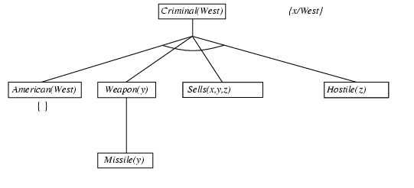
Backward chaining example
(1)
(4)

Slide 65
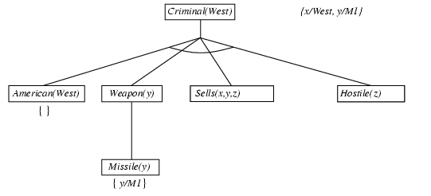
Backward chaining example
(1)
(4)

Slide 66
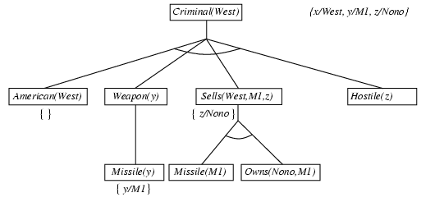
Backward chaining example
(1)
(3)
(4)

Slide 67
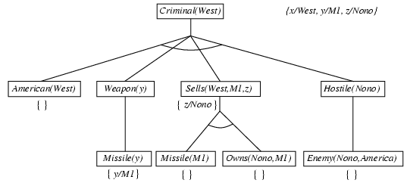
Backward chaining example
(1)
(3)
(5)
(4)

Slide 68
Backward chaining example
(1)
(3)
(5)
(4)

Slide 69
Properties of backward chaining
Depth-first recursive proof search: space is linear in size of proof
Incomplete due to infinite loops
fix by checking current goal against every goal on stack
Inefficient due to repeated subgoals (both success and failure)
fix using caching of previous results (extra space)
Widely used for logic programming

Slide 70
Logic programming: Prolog
Algorithm = Logic + Control
Basis: backward chaining with Horn clauses + bells & whistles
Widely used in Europe, Japan (basis of 5th Generation project)
Compilation techniques  60 million LIPS
Program = set of clauses = head :- literal1, … literaln.
criminal(X) :- american(X), weapon(Y), sells(X,Y,Z), hostile(Z).
Depth-first, left-to-right backward chaining
Built-in predicates for arithmetic etc., e.g., X is Y*Z+3
Built-in predicates that have side effects (e.g., input and output
predicates, assert/retract predicates)
Closed-world assumption ("negation as failure")
e.g., given alive(X) :- not dead(X).
alive(joe) succeeds if dead(joe) fails

Slide 71
Prolog
Appending two lists to produce a third:
append([],Y,Y). append([X|L],Y,[X|Z]) :- append(L,Y,Z).
query: append(A,B,[1,2]) ?
answers: A=[] B=[1,2] A=[1] B=[2] A=[1,2] B=[]

Slide 72
Resolution
Full first-order version:
where Unify(α_{i}, ¬β_{j}) = θ
The two clauses are assumed to be standardized apart so that they share no variables.
For example,
with θ = {x/Ken}
Apply resolution steps to CNF(KB ∧ ¬α)

Slide 73
Conversion to CNF
Everyone who loves all animals is loved by someone:
∀x [∀y Animal(y) → Loves(x, y)] → [∃y Loves(y, x)]
1. Eliminate biconditionals and implications
∀x [¬∀y ¬Animal(y) ∨ Loves(x, y)] ∨ [∃y Loves(y, x)]
2. Move ¬ inwards: ¬∀x p ≡ ∃x ¬p, ¬ ∃x p ≡ ∀x ¬p
∀x [∃y ¬(¬Animal(y) ∨ Loves(x, y))] ∨ [∃y Loves(y, x)]
∀x [∃y ¬¬Animal(y) ∧ ¬Loves(x, y)] ∨ [∃y Loves(y, x)]
∀x [∃y Animal(y) ∧ ¬Loves(x, y)] ∨ [∃y Loves(y, x)]

Slide 74
Conversion to CNF contd.
3. Standardize variables: each quantifier should use a different one
∀x [∃y Animal(y) ∧ ¬Loves(x, y)] ∨ [∃z Loves(z, x)]
4. Skolemize: a more general form of existential instantiation.
Each existential variable is replaced by a Skolem function of the enclosing universally quantified variables:
∀x [Animal(F(x)) ∧ ¬Loves(x, F(x))] ∨ Loves(G(x), x)
5. Drop universal quantifiers:
[Animal(F(x)) ∧ ¬Loves(x,F(x))] ∨ Loves(G(x), x)
6. Distribute ∨ over ∧ :
[Animal(F(x)) ∨ Loves(G(x), x)] ∧ [¬Loves(x, F(x)) ∨ Loves(G(x), x)]

Slide 75
Convert CNF for KB ∧ ¬α
1. American(x) ∧ Weapon(y) ∧ Sells(x, y, z) ∧ Hostile(z) → Criminal(x) = ¬(American(x) ∧ Weapon(y) ∧ Sells(x, y, z) ∧ Hostile(z)) ∨ Criminal(x) = ¬American(x) ∨ ¬Weapon(y) ∨ ¬Sells(x, y, z) ∨ ¬Hostile(z) ∨ Criminal(x)
2. Owns(Nono, M1) ∧ Missile(M1)
3. Missile(x) ∧ Owns(Nono, x) → Sells(West, x, Nono) = ¬(Missile(x) ∧ Owns(Nono, x)) ∨ Sells(West, x, Nono) = ¬Missile(x) ∨ ¬Owns(Nono, x) ∨ Sells(West, x, Nono)
4. Missile(x) → Weapon(x) = ¬Missile(x) ∨ Weapon(x)
5. Enemy(x, America) → Hostile(x) = ¬Enemy(x, America) ∨ Hostile(x)
6. American(West)
7. Enemy(Nono, America)
8. ¬Criminal(West)

Slide 76
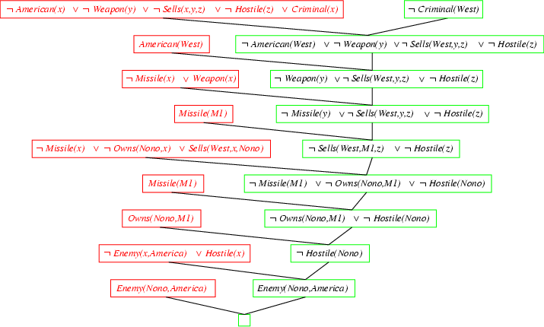
Resolution proof: definite clauses

Slide 77
Ví dụ

